Slide 1
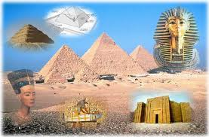
Mgr. Ivana Zelenková 12.1.2015 D 6
Starověký Egypt

Slide 2
- V severní Africe v povodí NILU-6000 let př Kr. vznikala četná knížectví.
- Později spojeni do 2 celků – Dolní Egypt (na severu) a Horní Egypt (jižně), cca.3000 let př.Kr. došlo ke sjednocení.
-Zdrojem obživy bylo zemědělství ( obilí, čočka, hrách,boby - stavěly se hráze a zavlažovací kanály) a pastevectví. Nil – pravidelné záplavy.
- Hlavním městem-500 let Mennofer -řecky Memfis.

Slide 3
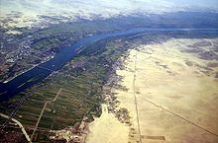
Rozhraní mezi obdělávanou oblastí a pouští,
Mapa Egypta

Slide 4
- Egypt– mnohobožství, hlavní bůh Amon ,kněží měli velkou moc.
-Panovníci – faraónové byli považováni za božstva-hrobky –PYRAMIDY. -Džoserova, Cheopsova, Rachefova.
- Nejznámější panovník – Amenhotep IV. (Achnaton)- reforma náboženství- jediný bůh –ATON – sluneční kotouč.
- S manželkou Nefertiti vybudoval nové hlavní město – Achetaton.

Slide 5
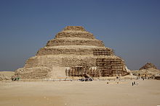
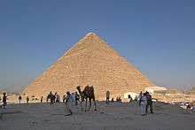
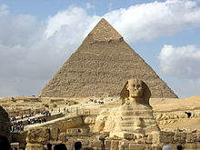
Džoserova pyramida-nejstaršív Sakkáře (14 km od Gízy) (stavitel – Imhotep)
Chufuova -Cheopsova – největší , v Gíze
Rachefova – v Gíze, v popředí Sfinga – strážce pohřebiště v Gíze, 70 m dlouhá, 20m vysoká

Slide 6
Spoj správné dvojice
Spojení Dolního a Horního Egypta
Úrodné bahno, bohatá úroda
Pravidelné záplavy Nilu
3000 let př. Kr. –panovník Horního Egypta
Mnohobožství
Pyramidy
Jediné božstvo, sluneční kotouč „Aton“
Hrobky králů – tvar jehlanu
Víra ve více bohů, hlavní bůh Amon
Achetaton
Nové sídelní město Achnatona a jeho ženy Nefertiti
Reforma náboženství – kult „Atona“

Slide 7
Spoj správné dvojice
Spojení Dolního a Horního Egypta
Úrodné bahno, bohatá úroda
Pravidelné záplavy Nilu
3000 let př. Kr. –panovník Horního Egypta
Mnohobožství
Pyramidy
Jediné božstvo sluneční kotouč „Aton“
Hrobky králů – tvar jehlanu
Víra ve více bohů, hlavní bůh Amon
Achetaton
Nové sídelní město Achnatona a jeho ženy Nefertiti
Reforma náboženství – kult „Atona“

Slide 8
- Po smrti Achnatona vládl syn Tutanchamón- vzpoura kněží, reforma byla zrušena a jméno Achnatona vymazáno.
-Písmo–HIEROGLYFY se psalo na papyrus (J.F.Champollion – rozluštění).
- Většina Egypťanů - svobodní rolníci, řemeslníci- platili daně, kněží, vojáci,bezprávní otroci. Úředníci kontrola daní a stát.sýpek,soudní moc.
- přesný kalendář, matematika, astronomie, lékařství– mumifikování.

Slide 9
Doplň vodorovně
1. Úrodu zajišťovaly pravidelné z - - - - - - . 2. Hieroglyfy se psaly na p - - - - - - . 3. Nil byl z - - - - vláhy a bahna. 4. Panovník Egypta: f - - - - - . 5. Mnohobožství-hlavní bůh: A - - - . 6. Socha se lvím tělem a ženskou hlavou: S - - - - - . 7. Svobodní lidé museli platit d - - - . 8. Faraon A - - - - - - zavedl kult slunečního boha Atona.

Slide 10
ŘEŠENÍ

